Slide 1



BUSINESS PLAN
RentMe
"selalu ada bersama anda"

Slide 2





Siti Yulianingsih
2007411002
Windi Noviani
2007411017
Angga Sulistiangga
2007411004
Glidsto Airihanan
2007411010

Slide 3



Table Of Content
01
Latar belakang & urgensi permasalahan
05
Identifikasi Requirement
Segmen pasar & manfaat aplikasi
02
06
Mockup Aplikasi
03
Value Proposition canvas dan keunggulan aplikasi
07
Demo Aplikasi
04
Business model canvas

Slide 4


Latar Belakang & Urgensi Permasalahan
01
kesepian adalah masalah yang banyak terjadi, baik itu dari kalangan remaja hingga dewasa pun dapat merasakan kesepian.
https://www.cnnindonesia.com/

Slide 5

02
Segmen Pasar & Manfaat Aplikasi
Sasaran dari bisnis ini adalah semua kalangan anak muda sampai dengan dewasa (17 - 35 tahun)
1
2
3
4
Memudahkan konsumen mencari partner sesuai kebutuhan
Menemani konsumen saat kesepian atau jika terdapat keperluan mendesak
Melatih keterampilan sosial customer
Menjamin keamanan customer bertemu dengan orang baru

Slide 6

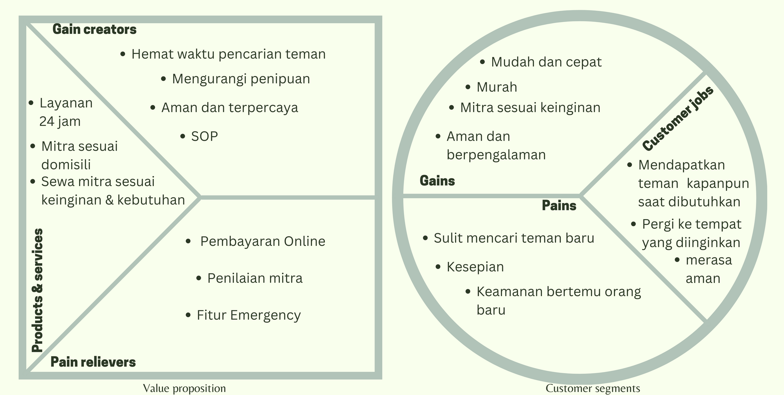
Value Propotion Canvas & Keunggulan aplikasi
03

Slide 7
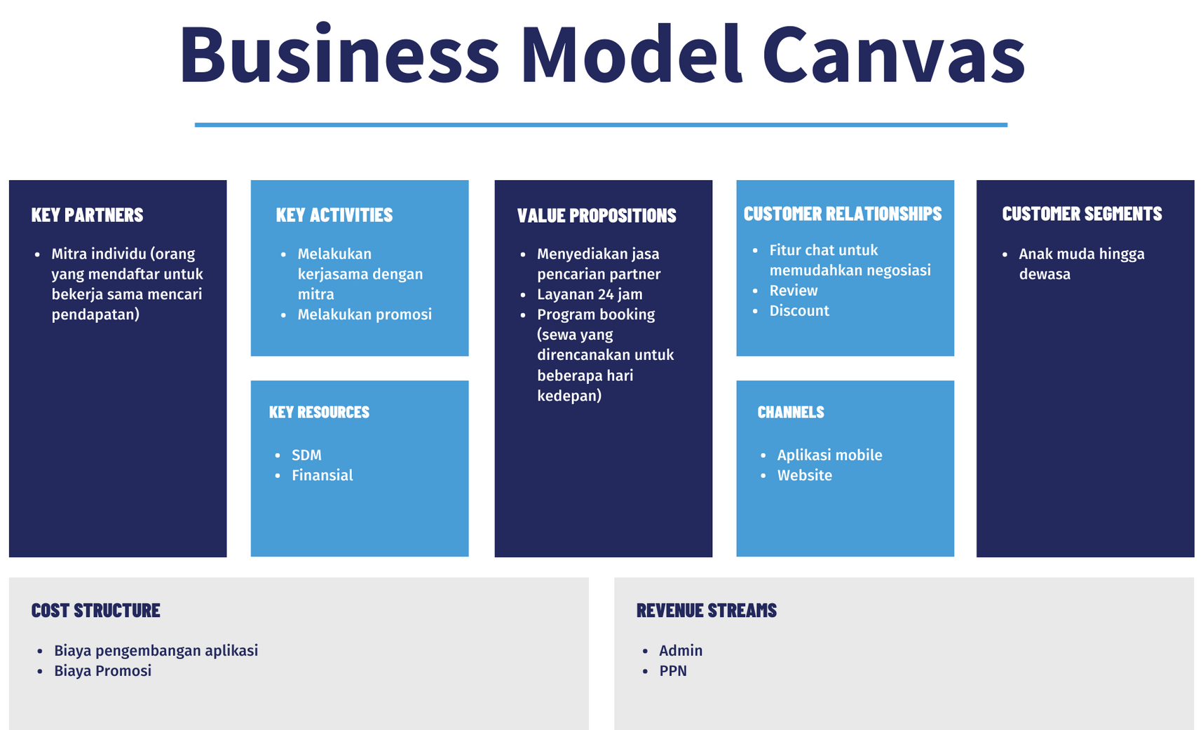
04

Slide 8
05
Identifikasi Requirement
Functional Requirement
Non Functional Requirement
Customer dapat melakukan penyewaan dan pembatalan sewa | Aplikasi harus diakses menggunakan internet
Customer dapat memberi penilaian jika telah menyelesaikan sewaan | Privasi pengguna dijamin keamanannya
Customer dan mitra dapat membuat laporan keadaan darurat jika terdapat hal yg berbahaya | sistem tidak bertanggung jawab atas hal apapun diluar jam sewa)
Customer dapat melakukan komunikasi dengan mitra pada fitur chat | Apabila konsumen tidak mengklik pembatalan sewa, namun tidak terjadi pertemuan. maka transaksi sewa tetap terhitung
Customer dapat melihat riwayat transaksi | Sistem yang dibuat baru untuk wilayah depok (karena keterbatasan waktu)

Slide 9
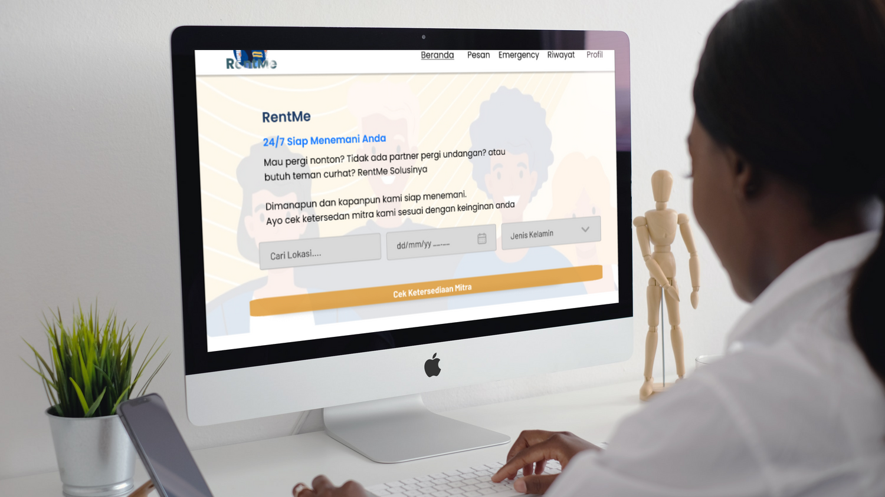
06
Mockup Aplikasi
Klik Disini

Slide 10
07
DEMO TIME!
Demo Time

Slide 11
KESIMPULAN
Dengan terciptanya aplikasi RentMe diharapkan agar tidak adalagi orang yang kesepian yang dapat menyebabkan depresi, karena aplikasi ini dapat digunakan untuk penyewaan atau reservasi mitra yang bisa diajak ke suatu tempat seperti menemani makan di restoran, menonton film kesukaan, atau teman untuk menemani dalam kesehariannya.

Slide 12



